Slide 1
明源云ERP-费用系统培训
第一节：费用基础知识
成本事业部-费用产品组
2020年2月

Slide 2
学习目的
了解费用基础概念
构建费用业务到系统解决方案的整体认识
掌握业务的本质学会正确的理解客户需求

Slide 3
本节课你需要掌握
基础概念：
什么是费用？什么是成本
地产费用支出的基本构成（最好能强记住一家客户的费用科目树）
费用业务框架的三个构成
费用的业务流程（业务流）
费用的预算模型（管控工具）
费用三要素（基本单元）
业务与账务的区别

Slide 4
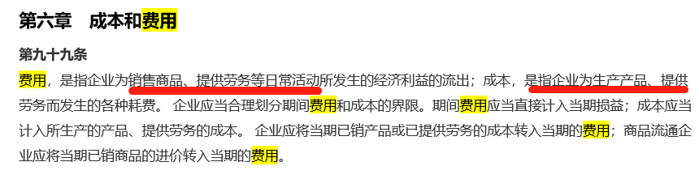
基础概念：什么是费用、成本
会计法则中对成本和费用的定义
两句话教你快速理解，什么是成本，什么是费用
成本：花出去有变为有形资产（花完看得见），例如土地购置费、三通一平、建安类等
费用：花出去后变为无形消耗（花完看不见），例如营销推广、行政、差旅、招待等
都是支出，为什么要区分？
为了便于企业的生产经营情况分析，成本核算可以体现企业生产的收率情况，费用核算体现企业的经营管理效率
推荐一篇系列文章（费用管理的技术与艺术）：https://mp.weixin.qq.com/s/5_QAlCN4wGuR3HRXDbL_-A

Slide 5
基础概念：营销费用、管理费用、财务费用
利润
财务费用
≈10~15%
≈10-20%
财务费用
营销费用
≈1.5~3%
成本：
费用
≈40%
管理费用
成本
≈1~2.5%
≈10-20%
营销费用
推广类费用
行政类费用
管理费用
工资
福利
财务费用
人员类费用
办公费用
固定资产折旧
利息支出
银行手续费
刷卡手续费
…
…
…
税费
≈20%

Slide 6
本节课你需要掌握
基础概念：
什么是费用？什么是成本
地产费用支出的基本构成（最好能强记住一家客户的费用科目树）
费用业务框架的三个构成
费用的业务流程（业务流）
费用的预算模型（管控工具）
费用三要素（基本单元）
业务与账务的区别

Slide 7
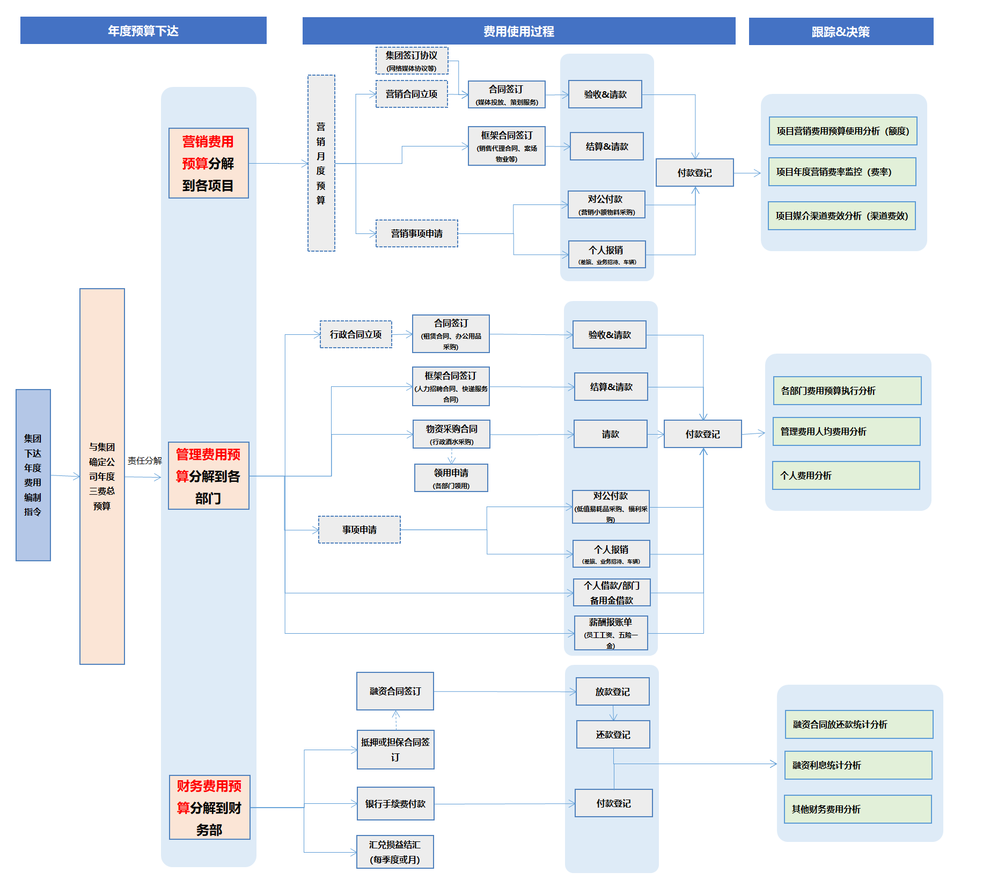
框架构成一：费用全景业务流程

Slide 8
框架构成二：费用预算模型
项目销售总货值（20亿）
费率比（3%）
项目费用预算目标（6千万）
项目启动：全盘预算确定
逐年分解，年度不超全盘
每年：分解到科目、月度形成年度预算
2018翡翠绿洲年度预算 | 1月 | 2月 | … | 12月
推广费 | 1000 | 1000 |  | 1000
售楼处行政费
逐月分解，月度累计不超年度
2018年1月营销月度计划 | 1月 | … | 6月
3号线地铁内楼盘宣传半年 | 1000 | … | 1000
1月售楼处保洁费
每月：分解到事项形成月度营销预算

Slide 9
框架构成三：费用业务核心三要素（抽象）
谁？
什么时间？
钱花去哪里？
XXX地产公司有限公司
2020财年
地铁3号线进展厅广告位
翡翠绿洲项目
20年一季度
案场二季度物业费
深圳公司工程部
2020.01~2020.04
深圳公司办公用品费
张三
20年2月24日
翡翠绿洲项目开发贷款利息
法人公司、项目、部门、个人
财年、季度、区间、天
科目、事项

Slide 10
核心三要素映射到系统设计
谁？
什么时间？
钱花去哪里？
XXX地产公司有限公司
2020财年
地铁3号线进展厅广告位
翡翠绿洲项目
20年一季度
案场二季度物业费
深圳公司工程部
2020.01~2020.04
深圳公司办公用品费
张三
20年2月24日
翡翠绿洲项目开发贷款利息
费用承担主体
财年统计区间
科目

Slide 11
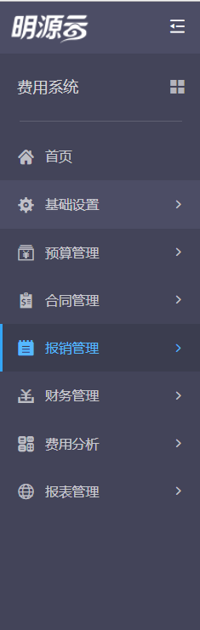
费用三要素+费用预算+费用业务流：构成费用系统核心框架
三要素、供应商、业务参数初始化
预算
控制
业务流程
数据分析

Slide 12
本节课你需要掌握
基础概念：
什么是费用？什么是成本
地产费用支出的基本构成（最好能强记住一家客户的费用科目树）
费用业务框架的三个构成
费用的业务流程（业务流）
费用的预算模型（管控工具）
费用三要素（基本单元）
业务与账务的区别

Slide 13
业务与账务的区别
例子：上海公司设计管理部的张三报销1000块钱的部门活动经费，拿的办公用品发票报销，由于张三挂靠的在上海翡翠绿洲房地产有限公司下，因此开票抬头是“上海翡翠绿洲房地产有限公司”，费用由上海公司设计管理部承担。
业务属性：上海公司、设计管理部、张三、活动经费、1000块钱（反映真实业务）
账务属性：上海翡翠绿洲房地产有限公司、设计管理部、张三、办公用品费、1000块钱（满足国家会计法则，满足税法，反映企业账务结果）

Slide 14
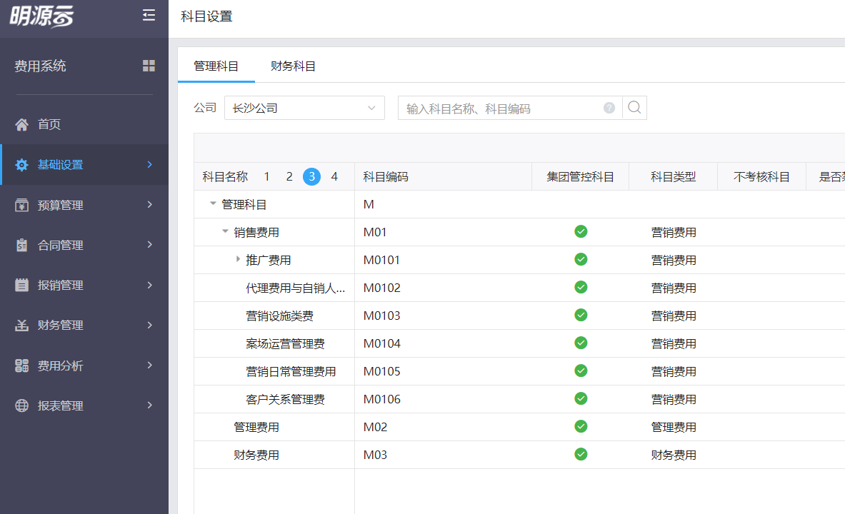
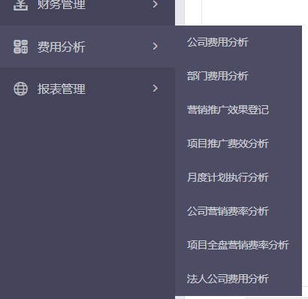
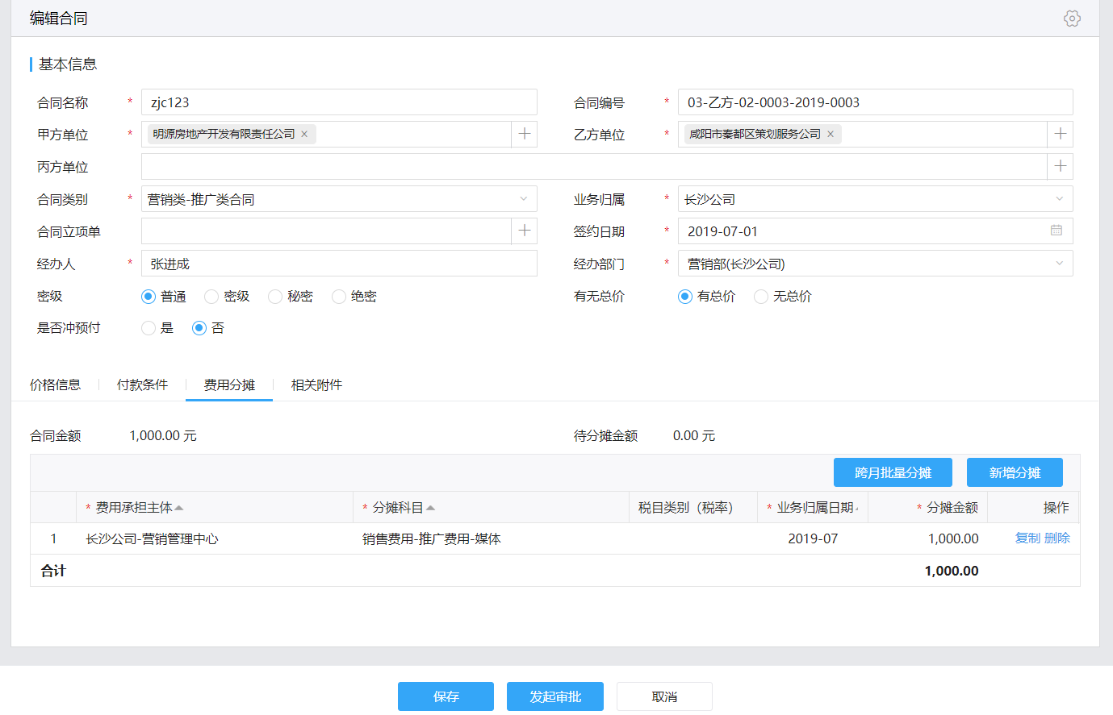
系统中如何区分业务与账务
业务统计分析
科目划分为管理科目、财务科目
业务单据中区分账务归属和业务归属
账务统计分析

Slide 15
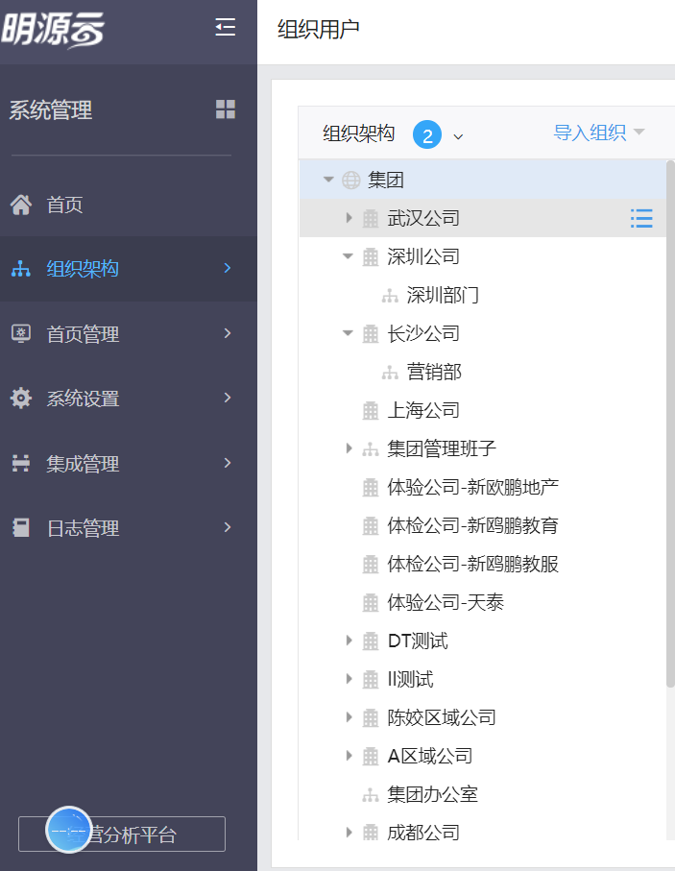
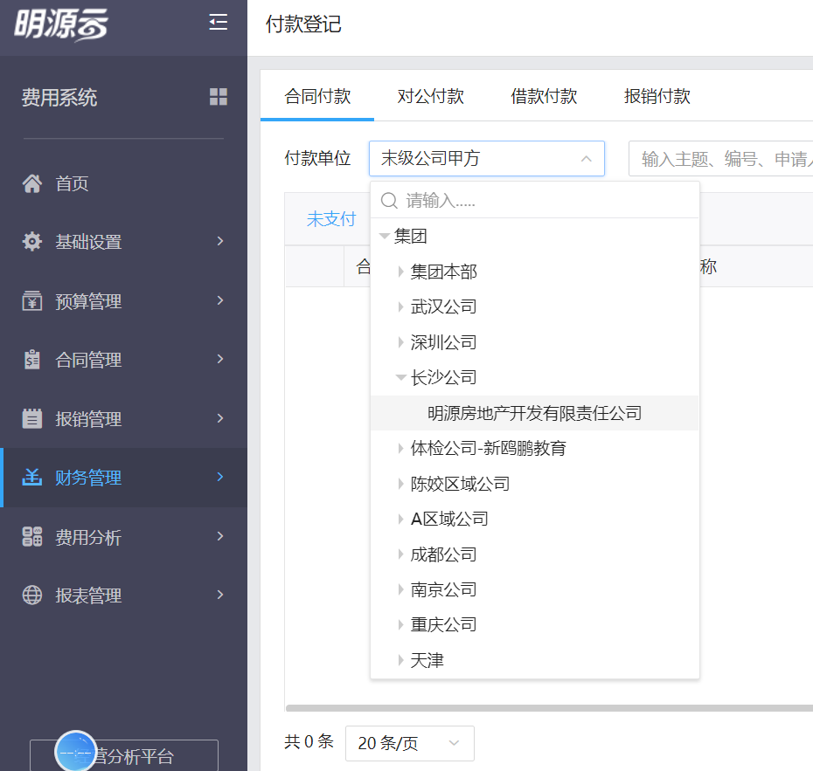
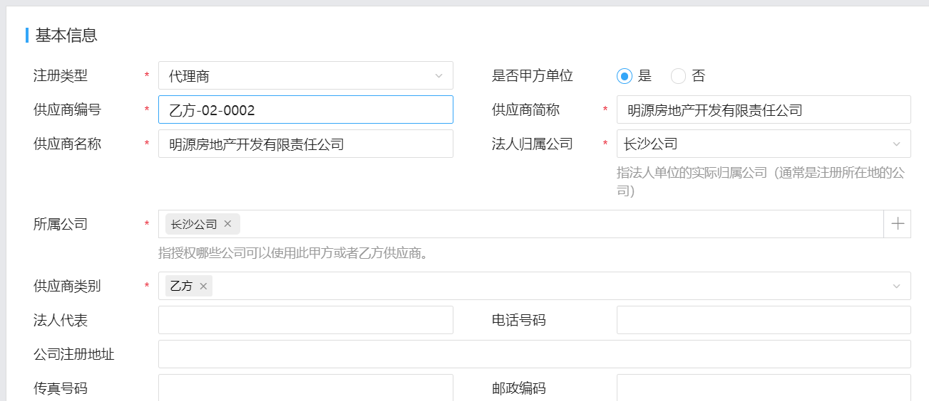
管理组织架构与财务法人架构
费用系统中通过设置甲方单位的法人归属公司实现简易版的法人架构
系统中的组织架构是管理组织架构

Slide 16
本节课你需要掌握
基础概念：
什么是费用？什么是成本
地产费用支出的基本构成（最好能强记住一家客户的费用科目树）
核心费用业务框架的三个构成
费用的业务流程（业务流）
费用的预算模型（管控工具）
费用三要素（基本单元）
业务与账务的区别

